Slide 1
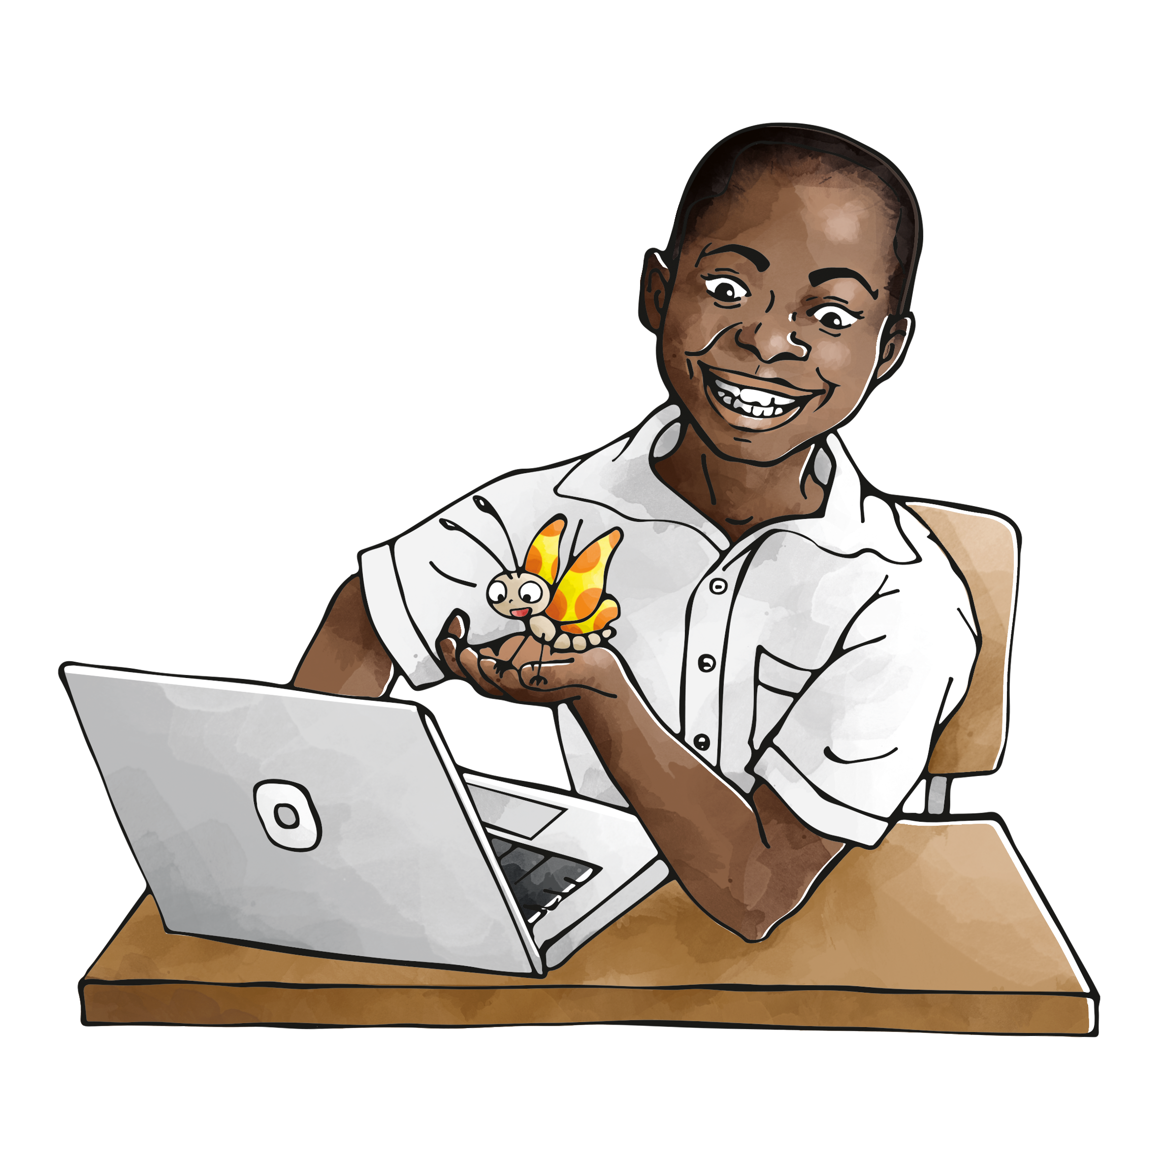
Notes:
Liebe Kinder, hier ist Bien Aimé aus der Demokratischen Republik Kongo. Ich freu mich sehr, dass Lilia mich besucht hat und ich möchte euch etwas aus unserem Leben zeigen! Kommt mit!

Slide 2
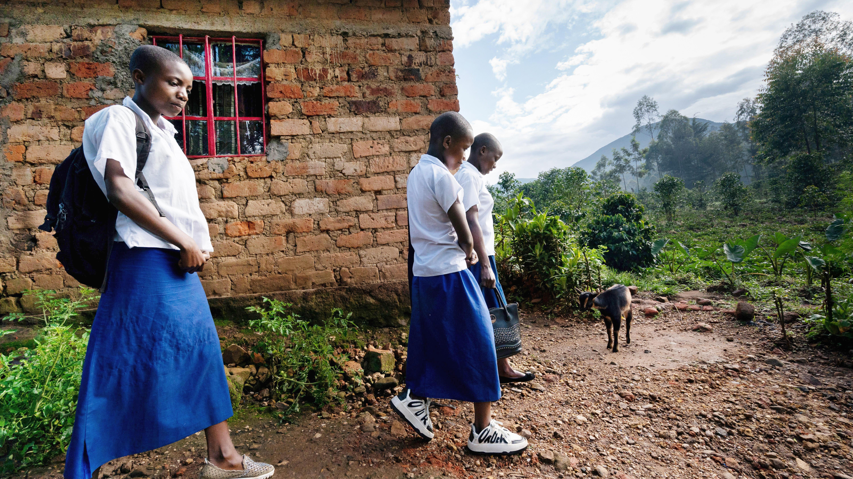
Notes:
Hier seht ihr mich, Bien Aimé, meine Schwestern Jantille und Birugu auf dem Weg von unserem Haus zur Schule. Drei Kilometer laufen wir. Und nachmittags drei Kilometer zurück. Die weißen Blusen und die blauen Röcke sind unsere Schulkleidung.

Slide 3
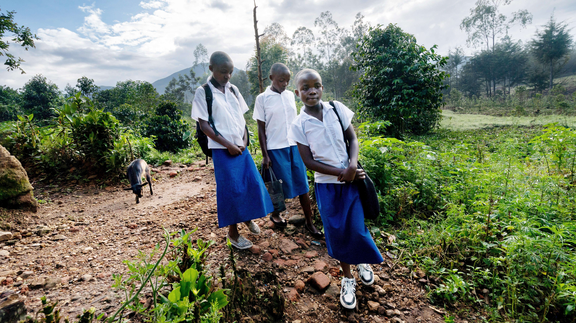
Notes:
Wie ihr seht, ist unsere Heimat ein sehr schönes und grünes Land. Ziegen, so wie ihr eine auf dem Bild seht, treffen wir sehr oft. Sie laufen herum und suchen sich Futter.

Slide 4
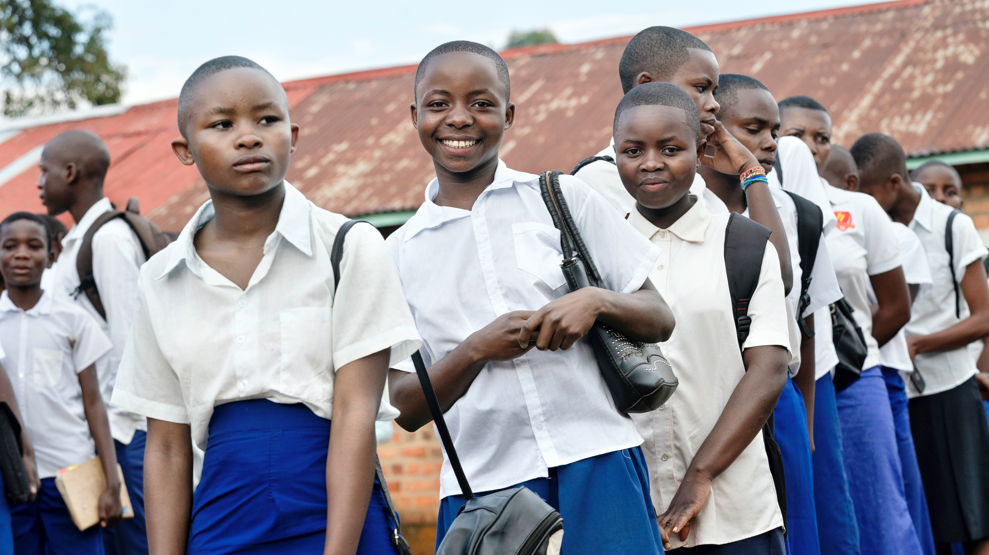
Notes:
Bevor unsere Schulstunden beginnen, treffen wir uns draußen auf dem Schulhof. Die Mädchen aus meiner Klasse und ich bilden eine Reihe. Ihr seht – ich bin wirklich stolz, dass ich hier zur Schule gehe!

Slide 5
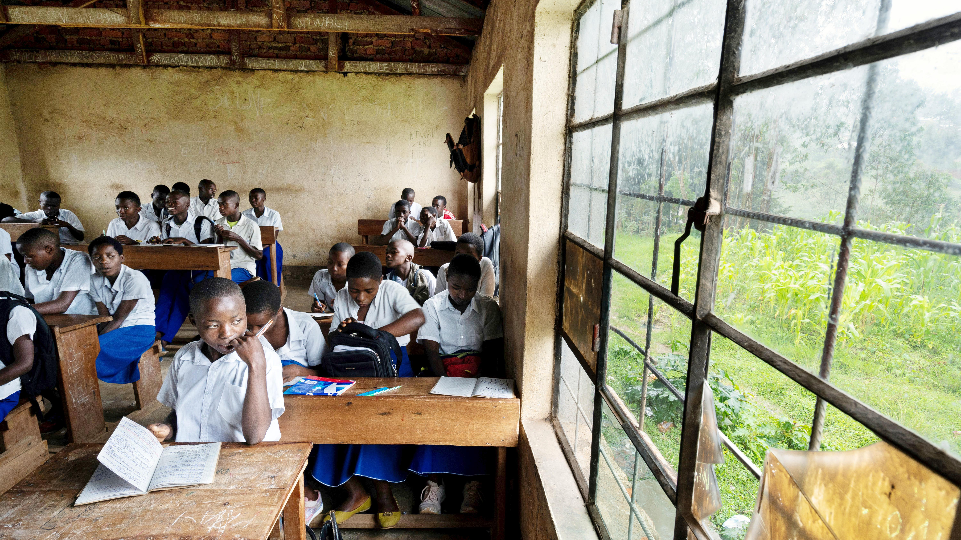
Notes:
Vorne sitze ich und denke nach … manche Dinge in den Aufgaben sind schwierig. Wir sind ganz schön viele Kinder und es ist teilweise ziemlich eng.

Slide 6
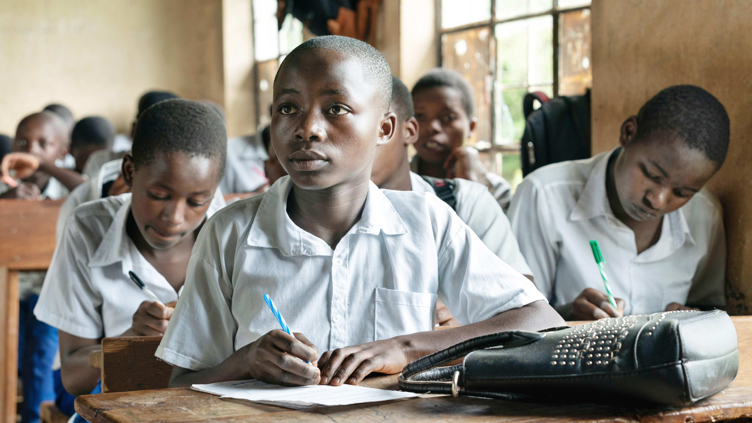
Notes:
Ich strenge mich an und konzentriere mich! Ich habe einen Traum … ich möchte so gerne einen Beruf lernen, vielleicht sogar studieren.

Slide 7
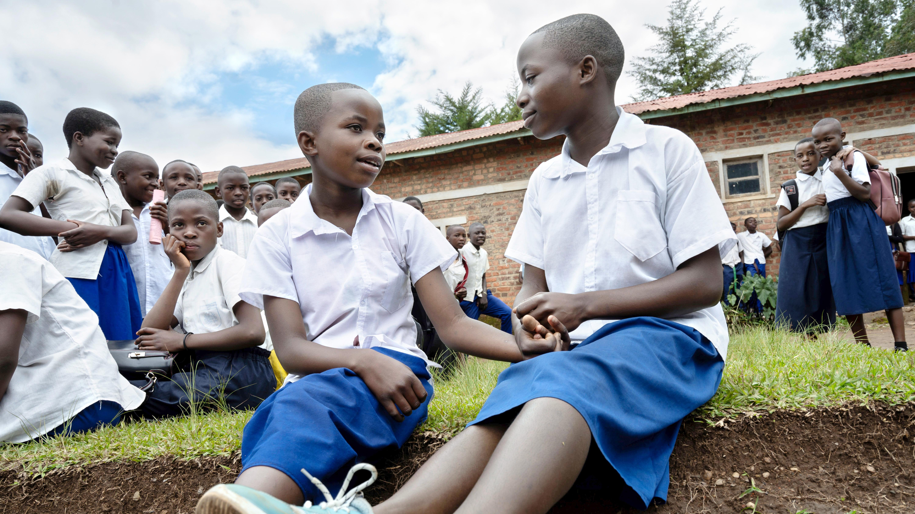
Notes:
In der Pause treffe ich meine Schwester wieder und wir erzählen uns, was in unseren Klassen gerade so läuft.

Slide 8
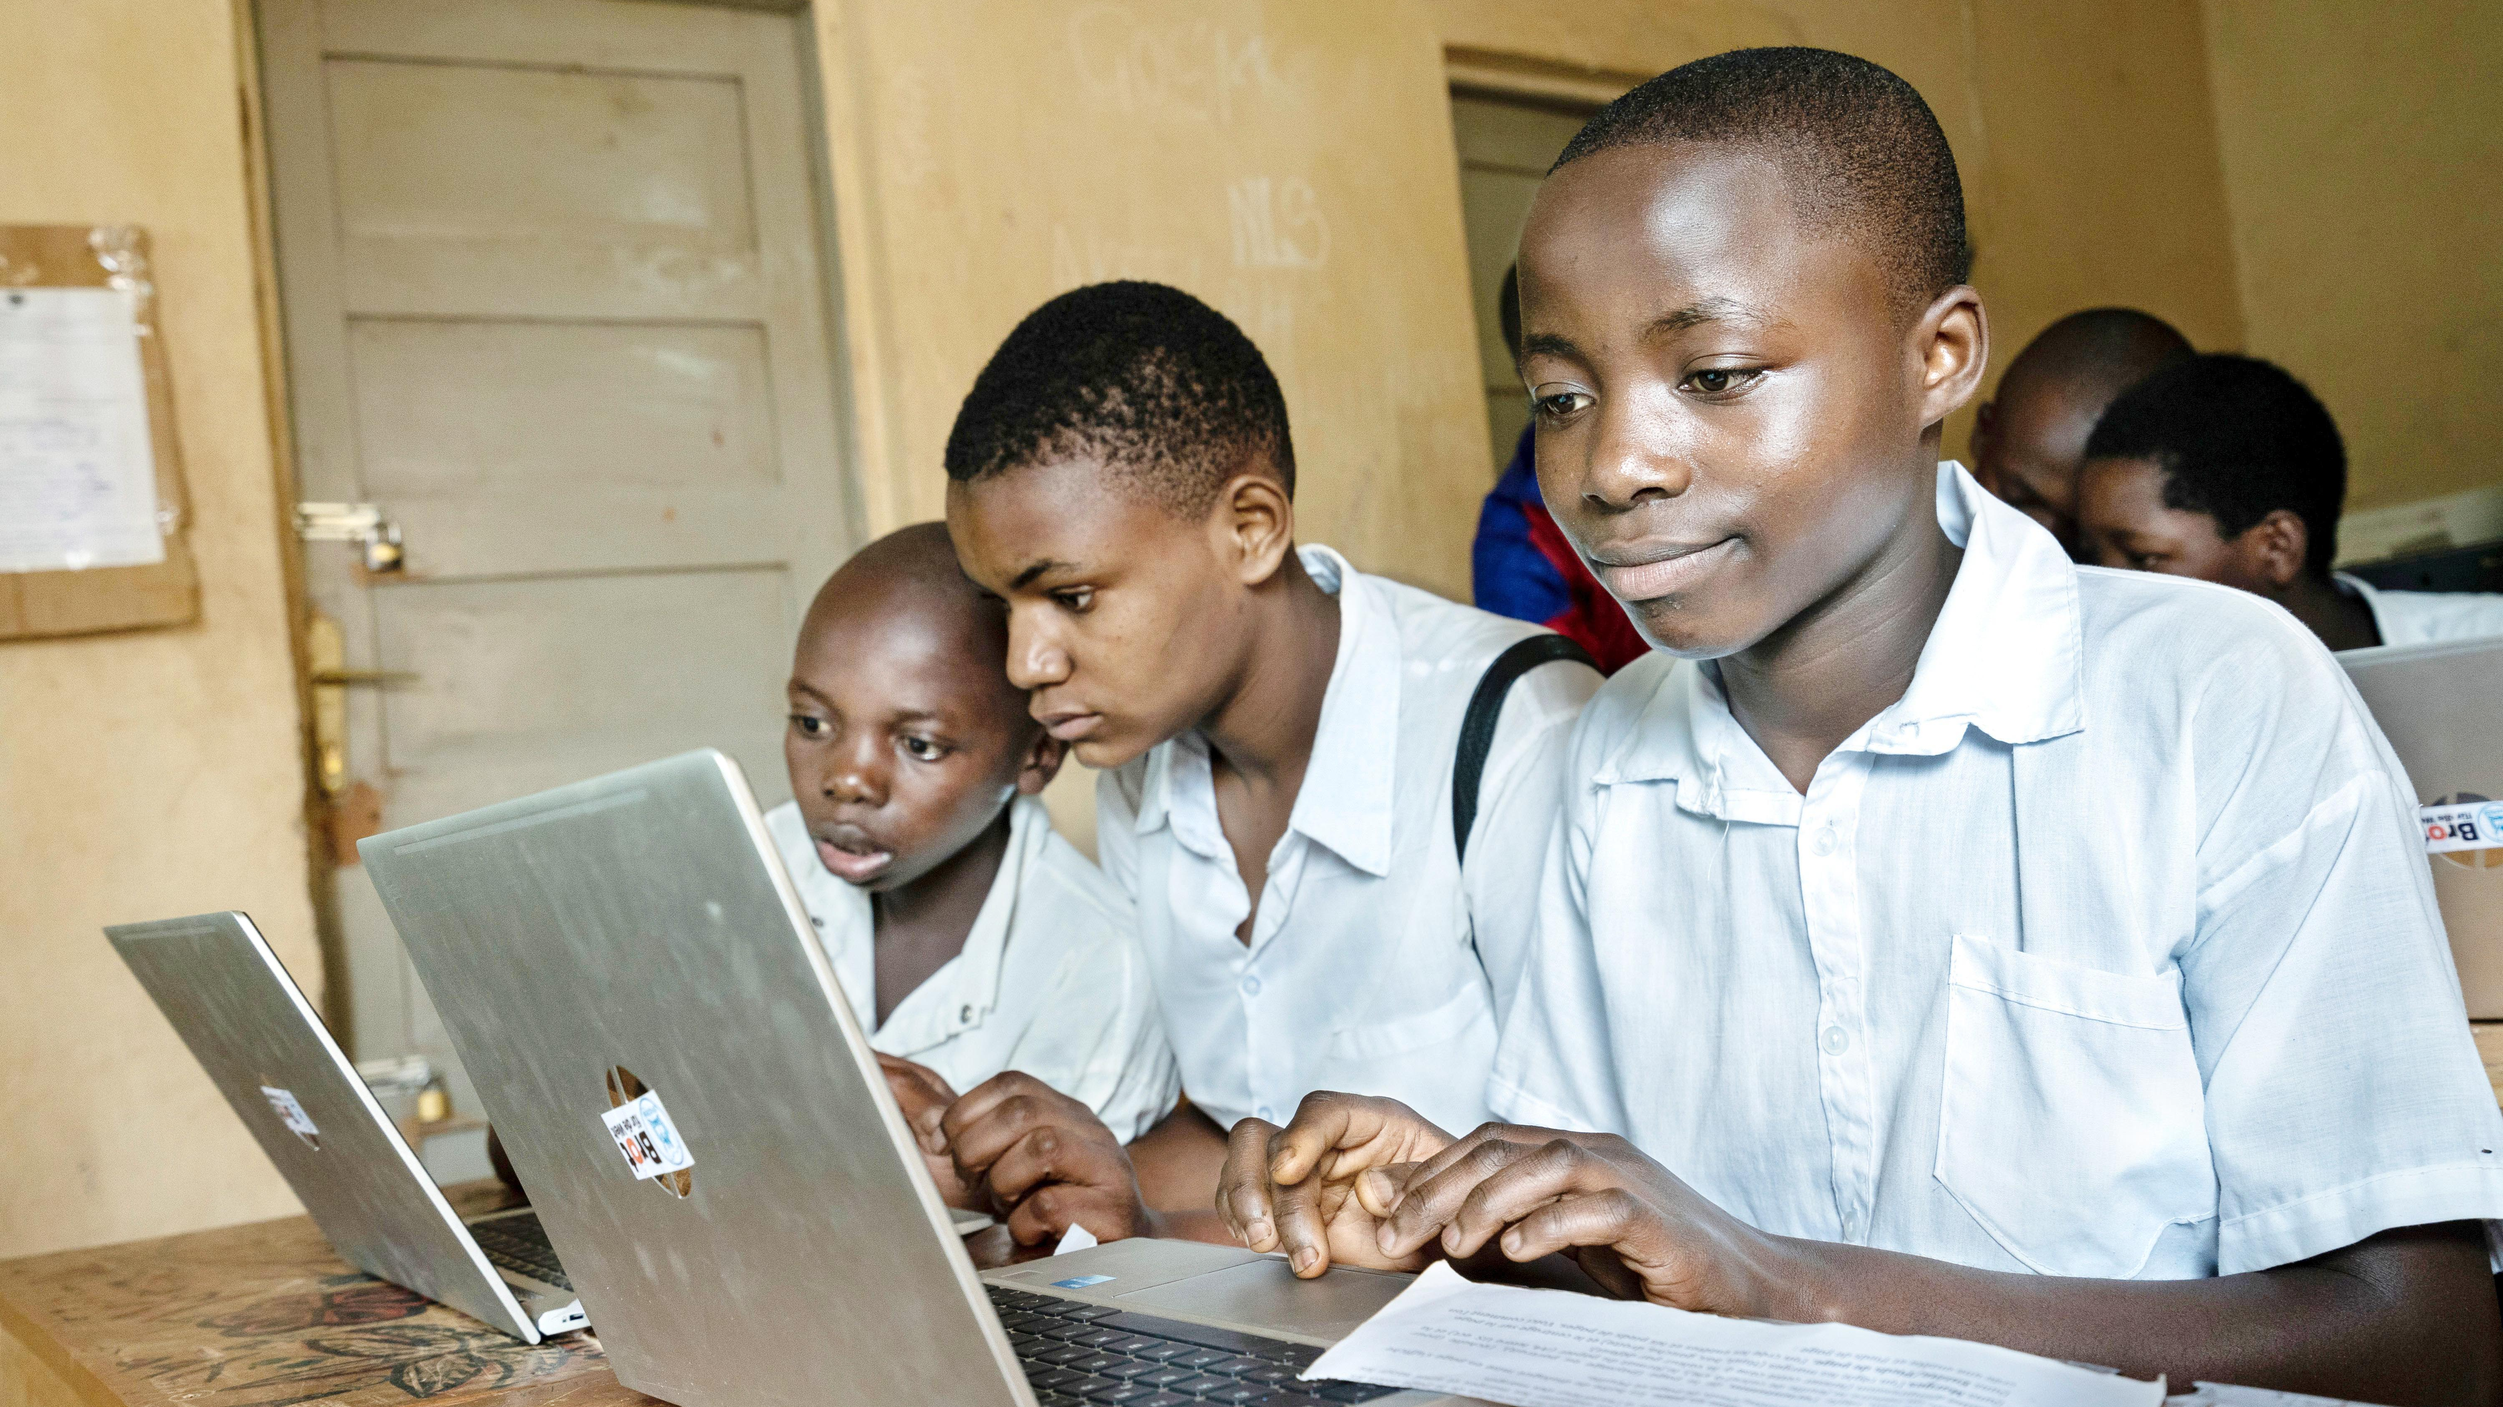
Notes:
Am Nachmittag lerne ich, wie man mit einem Laptop umgeht. Ich glaube, ihr könnt sehen, dass mich das sehr glücklich macht!

Slide 9
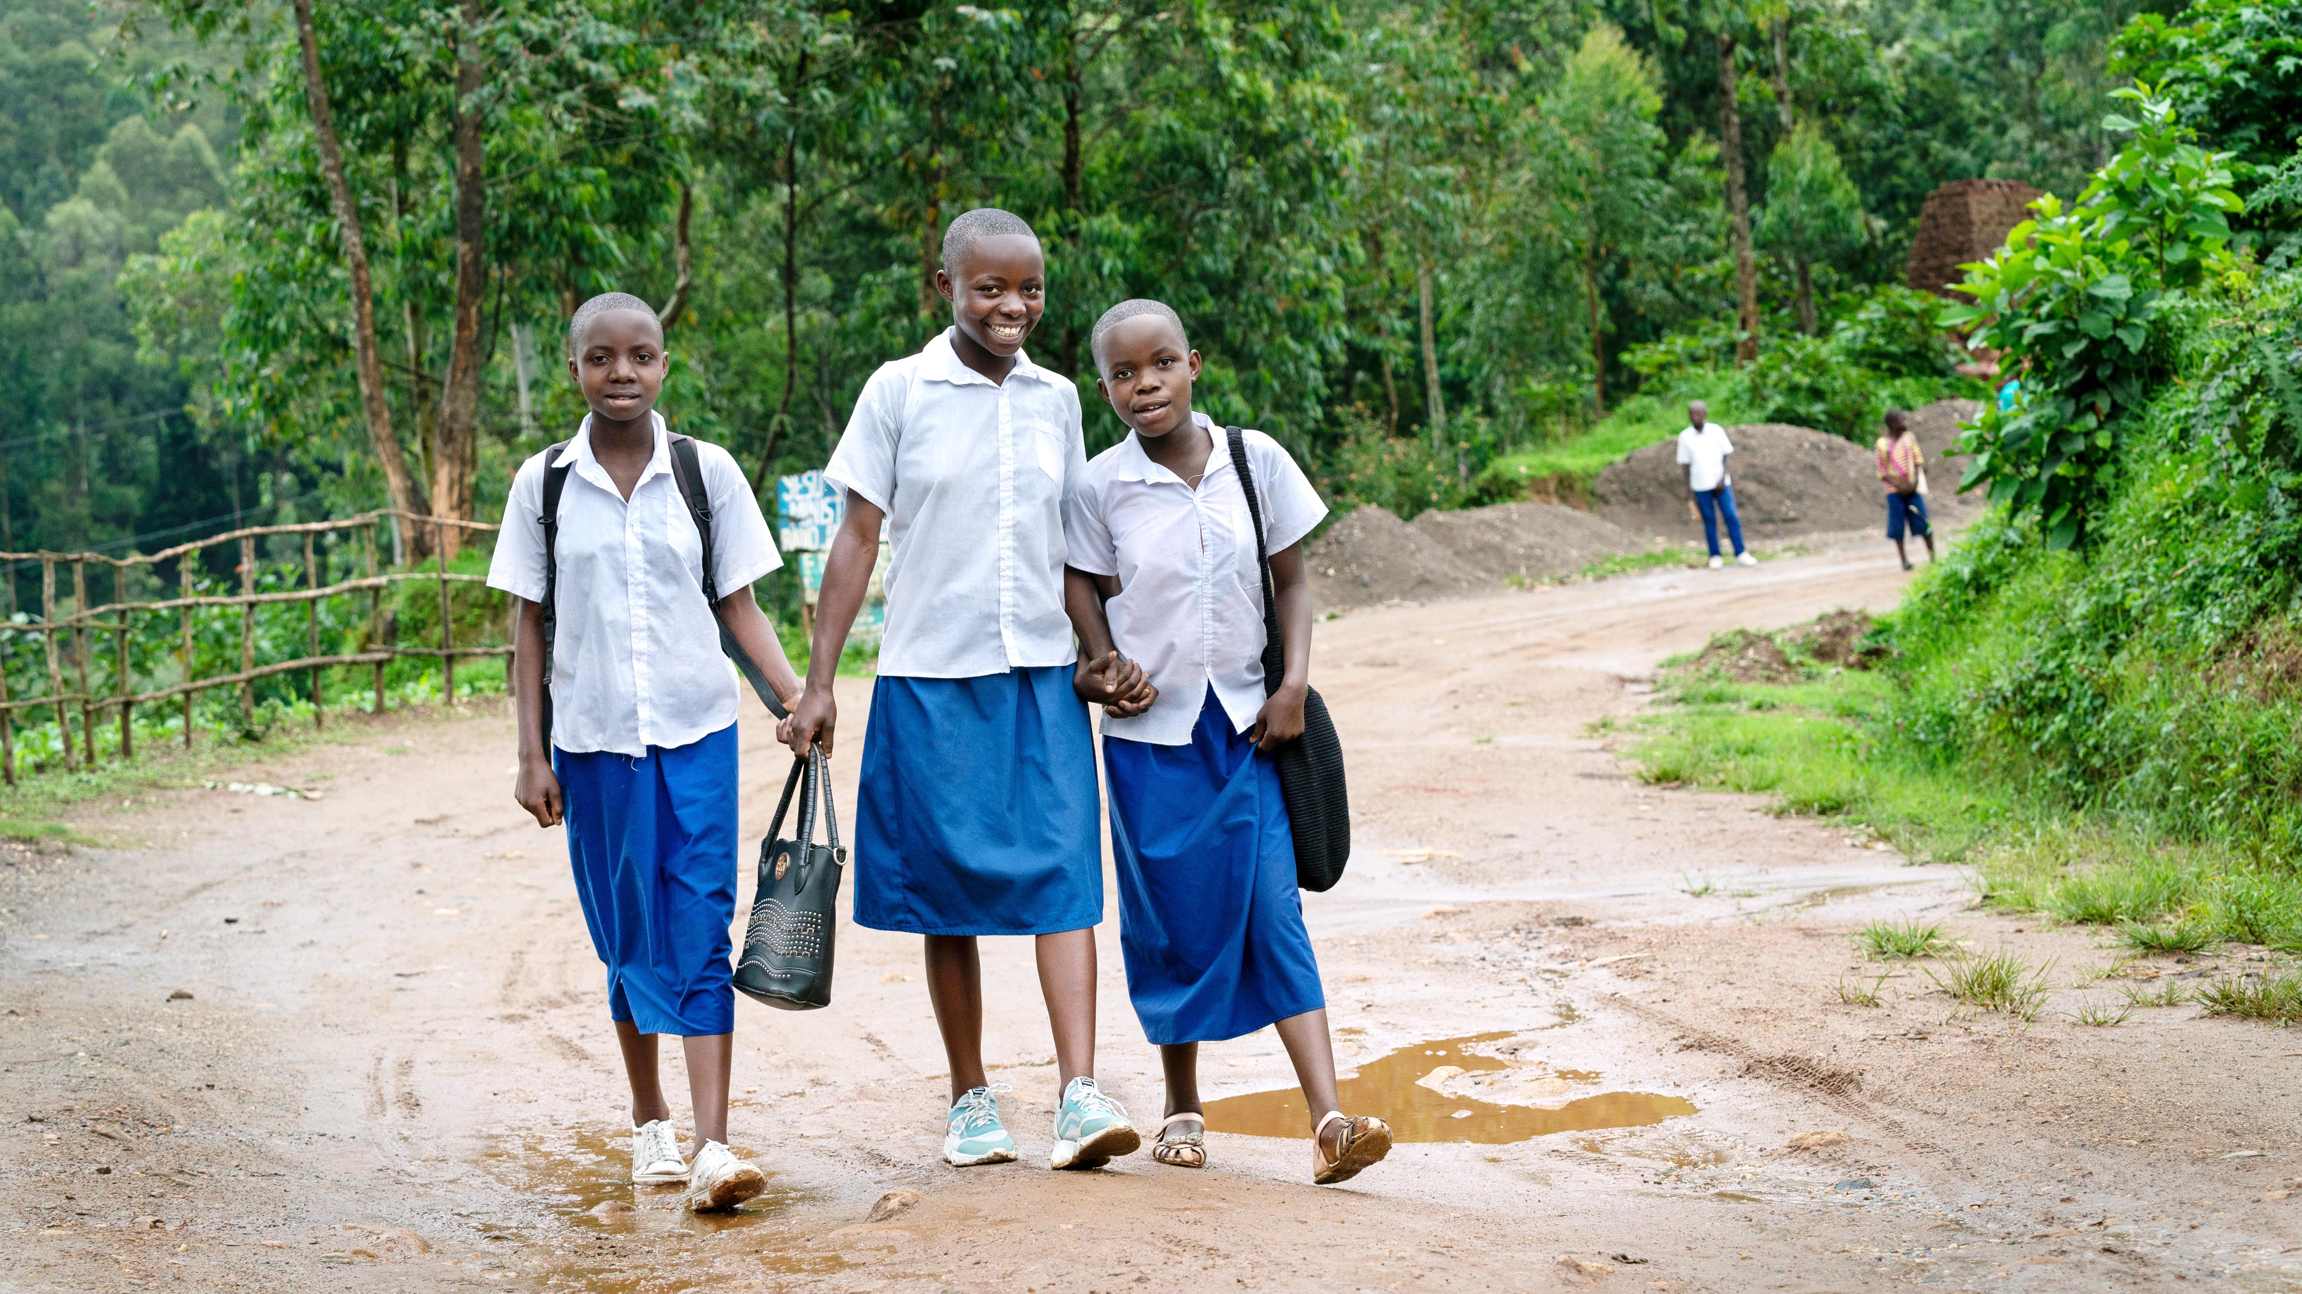
Notes:
Nun laufen wir wieder nach Hause – noch einmal drei Kilometer. Aber wir können uns etwas erzählen und miteinander lachen, meine Schwestern und ich.

Slide 10
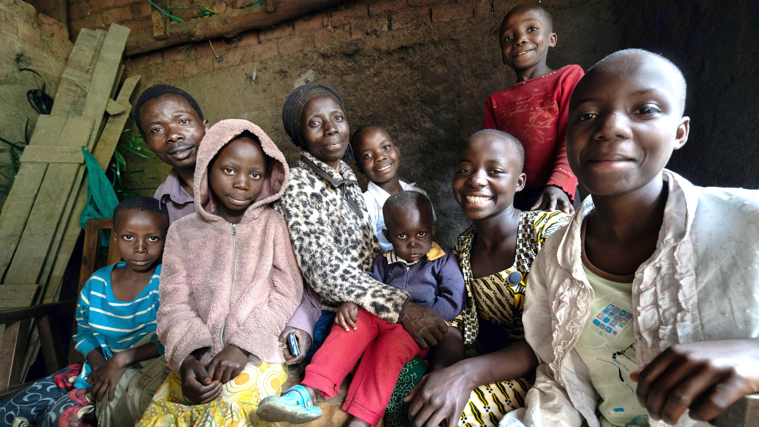
Notes:
Abends sind wir in der Familie zusammen. Hier lernt ihr alle kennen. Mama und Papa sitzen links. Mama hat unser Pflegekind auf dem Schoß. Gleich rechts daneben sitze ich. Und die anderen fünf – das sind meine Schwestern und mein Bruder. Wir sind also sieben Kinder zu Hause!

Slide 11
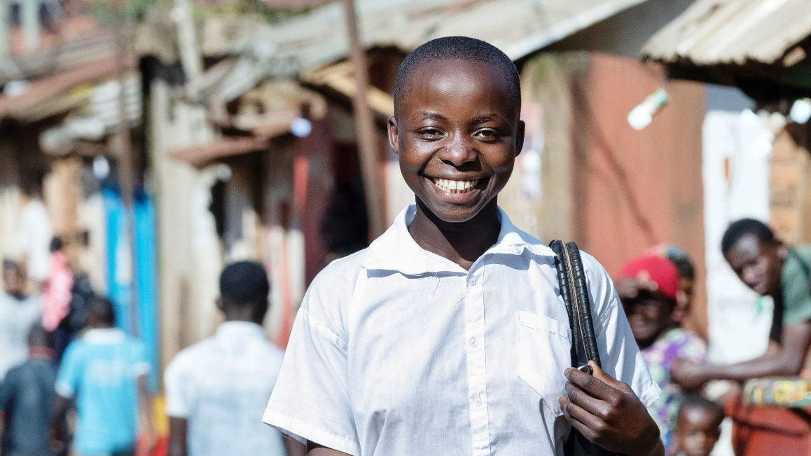
Notes:
Liebe Kinder, nun habt ihr mein Leben kennen gelernt. Schön, dass wir uns jetzt kennen. Ich schicke euch liebe Grüße! Eure Bien Aimé!

